Slide 1
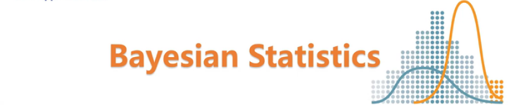
成员：陈颖佳，池帅帅，丁文群，丁彦霞，王睿，张佳，宣传静，王雨蓓，梁勇
讲解：梁勇

Slide 2
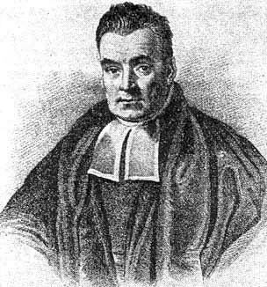
贝叶斯（约1702-1761）Thomas Bayes，英国牧师、业余数学家，创建了贝叶斯统计理论，对于统计决策函数、统计推断、统计估计等方面做出了贡献，同时也是可劲折腾大学生、研究生的大佬之一。

Slide 3

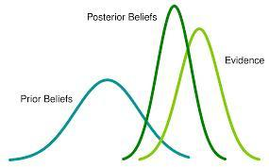
贝叶斯统计的作用过程就是：我们根据新证据改变了对事件发生概率的先有的、固有的看法。这是所有贝叶斯统计数据的关键。“太阳总是从东方升起”，你对这个真理的坚信来源于你从来没碰见过一天，太阳从西边升起。

Slide 4
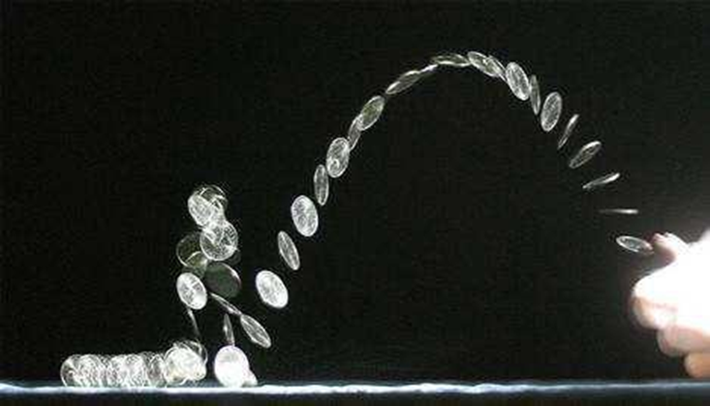

两派最根本的分歧——概率的定义
贝叶斯学派和频率学派之间最大的区别，就在于是否引进先验概率这个东西。也正是因为有了先验概率，贝叶斯学派才能把贝叶斯定理用上，算出在观察到数据之后假说成立的概率，即后验概率。
在翻转硬币之前，可能认为硬币是公平的。在500次翻转后，有400个头，更强烈的认为硬币不太可能公平。后验信念在很大程度上修改先前对公平硬币的信念。

Slide 5


频率学派说：
相信客观的、能测量的东西，因此，概率是频率在无限多次重复试验时的极限值。比如说抛钢镚儿，如果我们想知道抛一次得到正面的概率q，我们要做的就是把这枚钢镚儿抛尽量多次，我们相信，次数n越多，在n次试验中出现正面的频率就会趋近于真实的概率q。只要你选定了钢镚儿，q就是个确凿的数，在冥冥中掌控着抛出的结果。任何不确定性都只存在于数据之中。
Bayesian statistics
所谓概率，只不过是我们思想中对事情发生可能性的一种猜测与信念。我觉得一件事情板上钉钉，那么（对于我来说）它的概率就大，我觉得一件事情希望渺茫，它的概率就小。当然，我的看法也不一定对，看到了新的现象，我就修正我的信念，这不是我们所有人（包括频率派）每天都在做的事吗？

Slide 6

machine learning
机器学习：从数据中自动分析获得规律，并利用规律对未知数据进行预测。
在机器学习中，贝叶斯方法和频率方法之间的根本区别在于随机性存在的位置。在频率范畴中，数据被认为是随机的，而参数（例如，均值，方差）是固定的。在贝叶斯范畴中，参数被认为是随机的而数据是固定的。这是因为相比于数据，我们更关心产生这些数据的系统（参数）。
由于贝叶斯统计学提供了更新“知识”的框架，它在机器学习中应用很多。

Slide 7
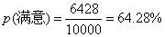

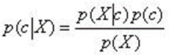
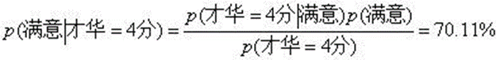
基于贝叶斯统计的机器学习（相亲满意度预测）
以某种方式建立一个数据集，对10000个男生从性格、颜值、才华三个方面进行打分（1-5分），然后让女孩评价对其是否满意。
小A是一名单身女孩，有一天，小A的朋友小B要给她介绍男朋友，但是具体内容一字未提。晚上，小A妹子辗转反侧，不断琢磨：谁呀？条件怎么样嘞？不知道能不能谈得来...这时，根据样本中的“经验”（6428个满意，3572个不满意），小A大概估计了下对未谋面男孩的满意概率：
第二天，小B神秘得透露给小A，这个男孩上知天文，下知地理，会写诗会唱歌。哎呦？不错哦，才华4分，小A对自己的满意概率进行了调整，根据大名鼎鼎的贝叶斯公式：
可以看出后验概率70.11%已经比先验概率64.28%提升了不少。同时，如果男孩是顶级学神，才华=5分，那么这个概率会提升到74.41%！！！

Slide 8
第三天，小A拿到了男孩的照片，打量一下，风流倜傥，貌似潘安，颜值至少3分。小A再次调整自己的满意概率。
在知道男孩的才华为4分，颜值为3分的时候，满意概率为：
显而易见，更多的信息有助于做出更准确判定。
聪明的小A在计算概率时，为了简化，假设才华与颜值没有任何关系、彼此独立，这便是所谓的“朴素贝叶斯（样本的特征之间彼此无关）”。
第四天，小A在小B的陪伴下，跟这位男孩一起吃晚饭。谈吐之间，男孩子热情大方开朗，小A对他印象甚是不错。于是乎，小A最终打分为性格4分，颜值3分，才华4分。小A迅速心算：我跟这位男孩谈恋爱，能有多大的概率感到满意呢？

Slide 9
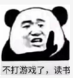

但注意，即使如此，这个性格4分，颜值3分，才华4分的男孩仍然有23.79%的概率使小A不满意，这或许可以用“有缘无分”来解释吧，贝叶斯大爷表示无能为力。
现实总是美好的，
小A最终找到了自己的幸福，
因为：她会机器学习呀！
从概率到新信息再到贝叶斯更新，我们的决策越来越科学合理。这是因为，我们逐渐加入了更多的信息（比如男孩的才华、颜值等）。这是一种机器学习非常基本、有效的方法。不过，千万别忘了，既然是机器学习，它一定要从“数据集”中学习，比如本例中的那10000条数据。没有数据集供我们学习的话，整个流程将无法进行。

Slide 10

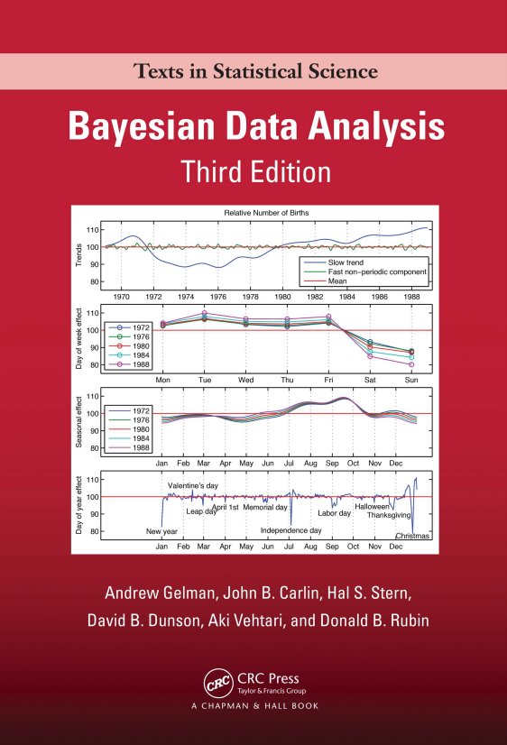
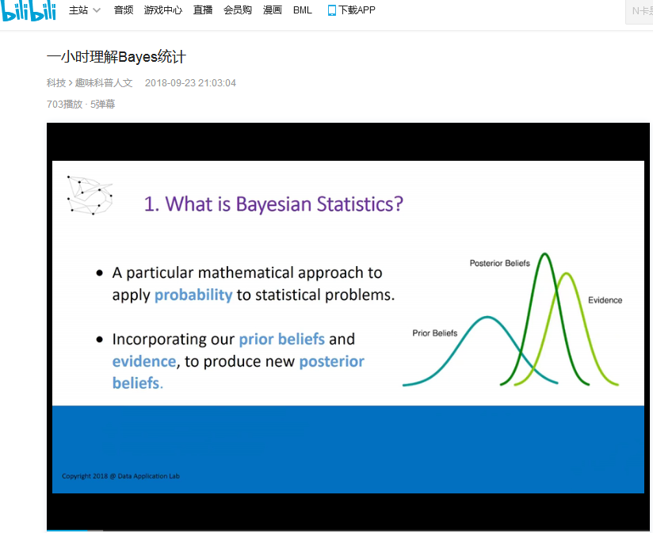
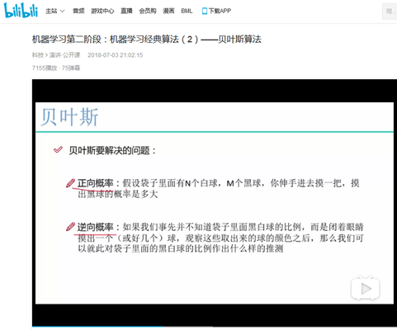
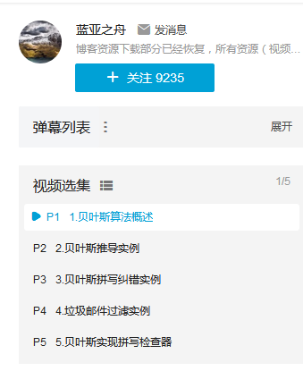
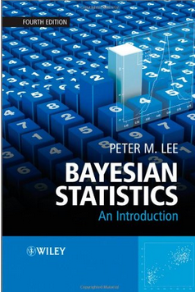
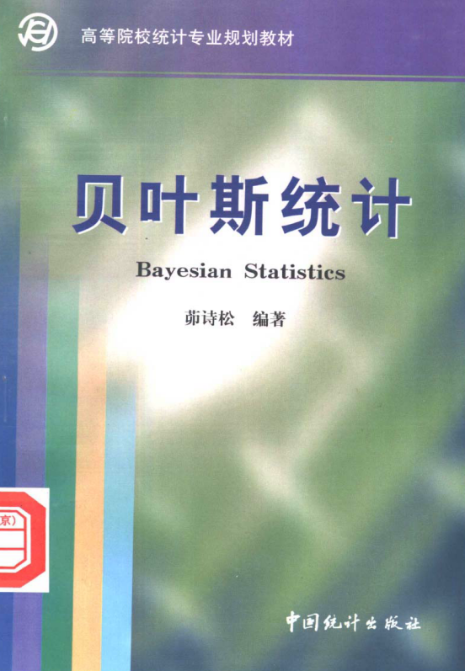
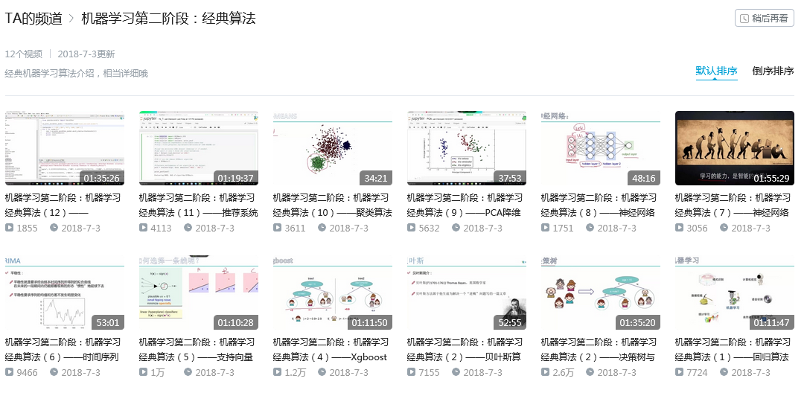
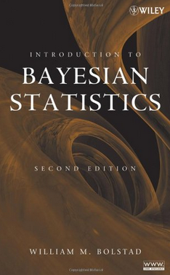
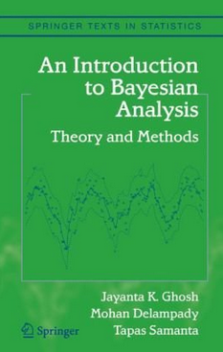

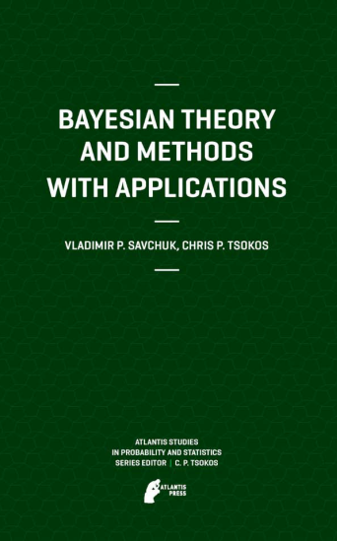
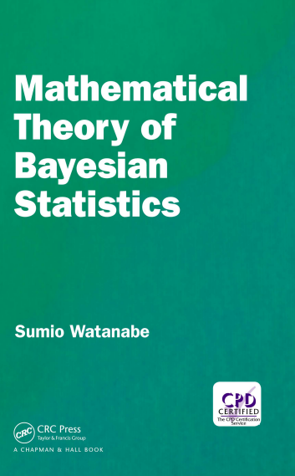
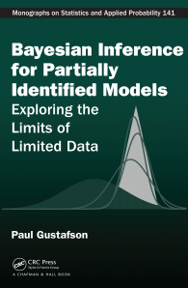
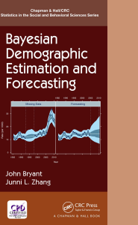
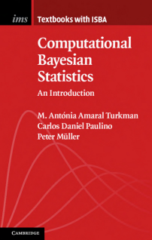


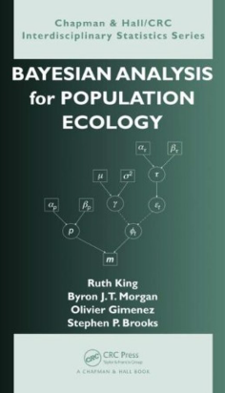
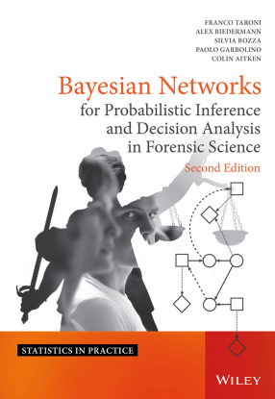
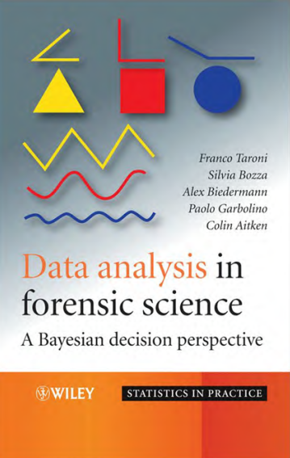
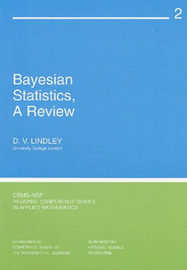
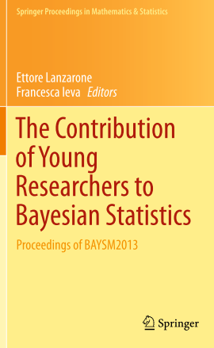
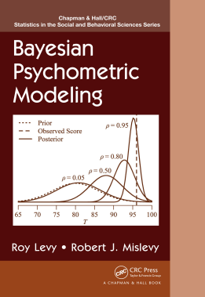
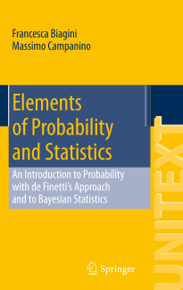
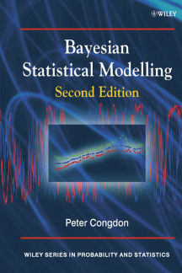
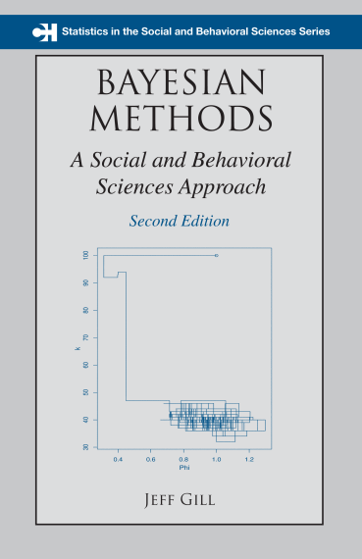
“巨人的肩膀”

